Slide 1
আজকের ক্লাসে সকলকে স্বাগতম

Slide 2
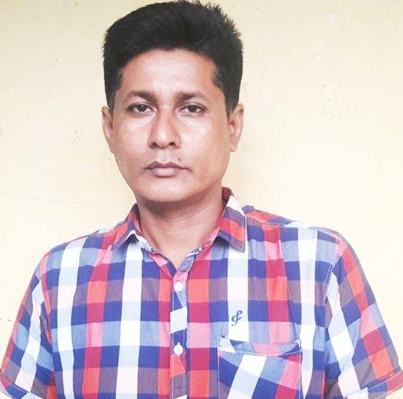
নামঃ প্রশান্ত কুমার দাস
সহকারী শিক্ষক ( গনিত ও বিজ্ঞান )
আইডিয়াল হাইস্কুল ভাদৈ , হবিগঞ্জ।
মোবাঃ ০১৭১১০৬৪৯৬৯
ই-মেইলঃ prosantaideal1976@gmail.com

Slide 3
শ্রেনিঃ ষষ্ঠ
বিষয়ঃ কৃষি শিক্ষা ,অধ্যায়ঃ তৃতীয়
পাঠঃ8
সময়ঃ ৫০মিনিট
তারিখঃ ০6/০৯/২০২১ইং

Slide 4
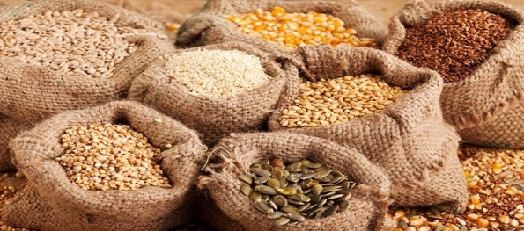
নিচের ছবিটি দেখ এবং চিন্তা কর।

Slide 5
বীজের বৈশিষ্ট্য

Slide 6
শিখনফল
এই পাঠ শেষে শিক্ষার্থী………………
বীজের প্রকারভেদ বর্ণনা করতে পারবে।
বীজের গুনাবলী কি কি ব্যাখ্যা করতে পারবে।
বীজের বৈশিষ্ট্য বর্ণনা করতে পারবে ।

Slide 7
পাঠ পরিকল্পনা
ক্রম | ধাপ | উপস্থাপনা | সময় | উপকরণ
১) | প্রস্তুতি | শুভেচ্ছা বিনিময়, শ্রেণি বিন্যাস,রোল কল। | ৩মিনিট | বই,মার্কার,ডাষ্টার।
২) | শিখনফল-১ | পূর্বের ক্লাস যাচাই, আলোচনা, | ৫মিনিট | ডি সি
৩) | শিখনফল-২ | আলোচনা,চার্টপ্রদর্শন,একক কাজ। | ১০মিনিট | ডি সি
৪) | শিখনফল-৩ | আলোচনা প্রদর্শন,দলিয় কাজ। | ১৫মিনিট | ডি সি
৫) | মূল্যায়ন | সৃজন শীল প্রশ্ন তৈরীর মাধ্যমে। | ১২মিনিট | ডি সি
৬) | বাড়ির কাজ | নতুন প্রশ্ন তৈরীর মাধ্যমে। | ৩মিনিট | ডি সি
৭) | সমাপ্তি | সকল কে ধন্যবাদ জানিয়ে। | ২মিনিট | ডি সি

Slide 8
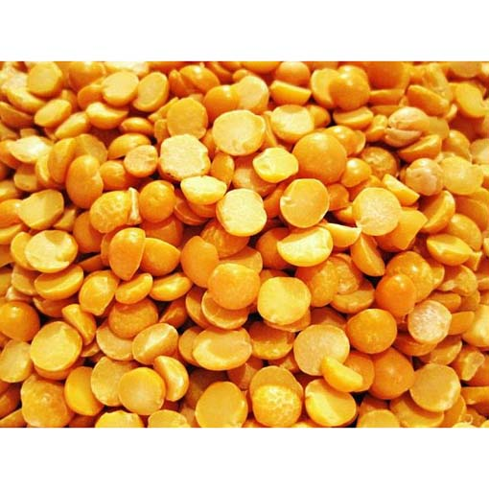
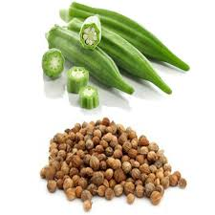
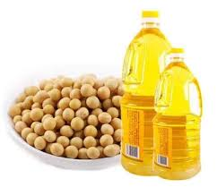
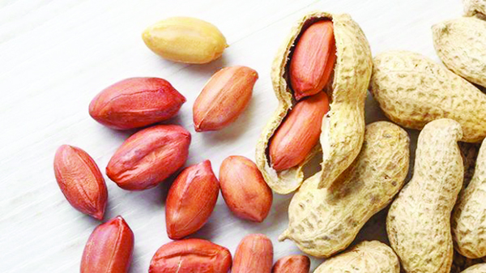
বীজঃ উদ্ভিদের নিষিক্ত ও পরিপক্ক ডিম্বক হলো বীজ অর্থাৎ উদ্ভিদের যে কোনো জীবন্ত অংশ যা পরবর্তীতে বংশবিস্তারের মাধ্যাম হিসাবে ব্যবহ্রত হয়।
মাষকালাই বীজ
ঢেঁড়স বীজ
সয়াবিন বীজ
বাদাম বীজ

Slide 9
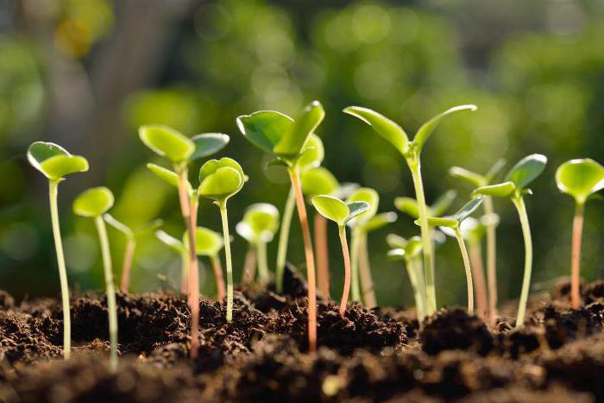
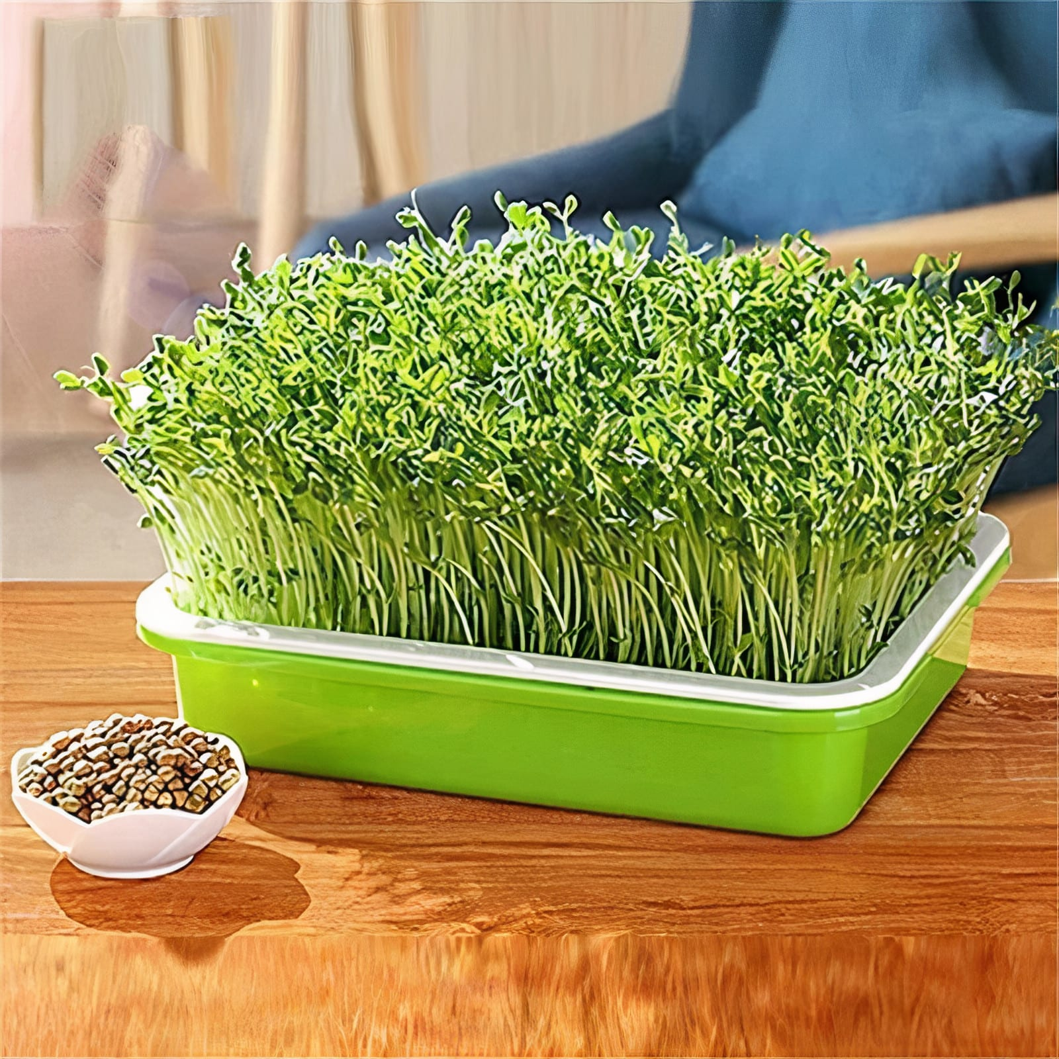
ভালো বীজের বৈশিষ্ট্য
নিম্নলিখিত বৈশিষ্ট্যের উপর ভালো বীজের গুনাগুন নির্ভর করে।
বীজের জীবনীশক্তি তেজ
বীজের বিশুদ্ধতা
গজানোর ক্ষমতা
বীজের বর্ণ
জাত বিশুদ্ধতা
বীজের আর্দ্রতা

Slide 10
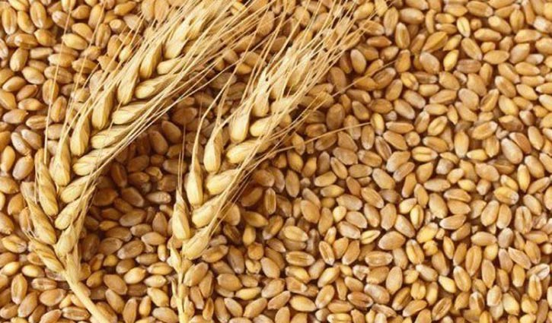
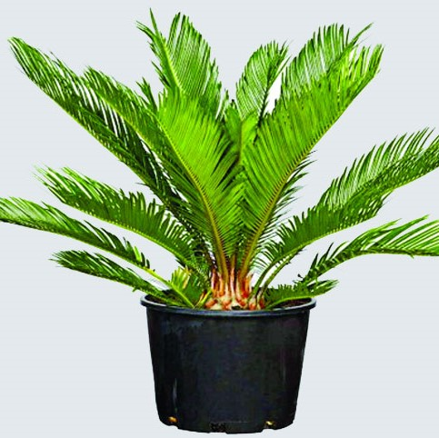
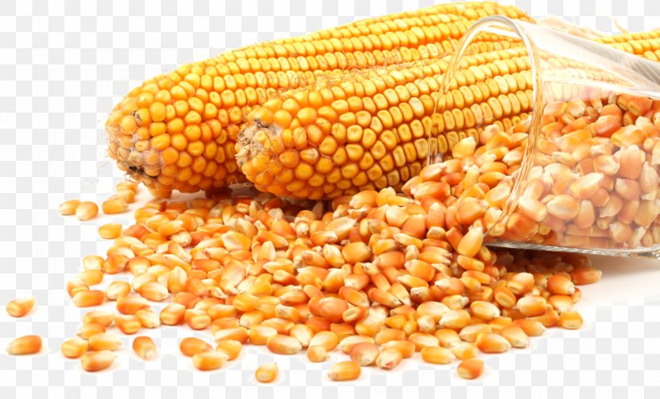
বীজের শ্রেণিবিভাগ
ব্যবহারের ভিত্তিতে বীজকে দুইভাগে ভাগ করা যায়।
ক) উদ্ভিদতাত্ত্বিক বীজঃ ধান ,পাট, গম।
খ)কৃষিতাত্ত্বিক বীজঃ আদার কন্দ।
বীজাবরন উপস্থিতির ভিত্তিতে বীজকে দুই ভাগে ভাগ করা যায়।
ক) অনাবৃত বীজঃ পাইন, সাইকাস।
খ) আবৃত বীজঃ ধান , সরিষা।
বীজপত্রের সংখ্যার ভিত্তিতে বীজকে তিন ভাগে ভাগ করা যায়।
ক) একবীজপত্র বীজঃধান, গাম, ভূট্টা
খ) দ্বিবীজপত্রী বীজঃছোলা আম , কাঠাঁল ।
গ) বহুবীজপত্রী বীজঃ পাইন।

Slide 11
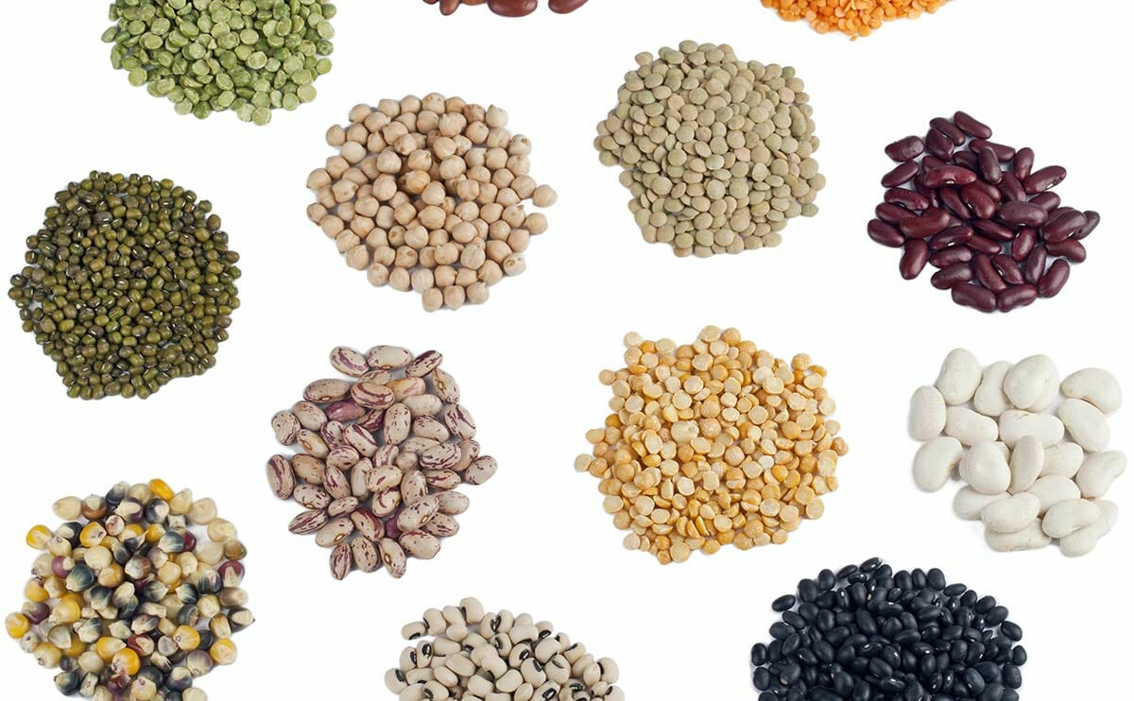
একক কাজ
প্রশ্নঃ ভালো বীজের বৈশিষ্ট্য গুলো লিখ।

Slide 12
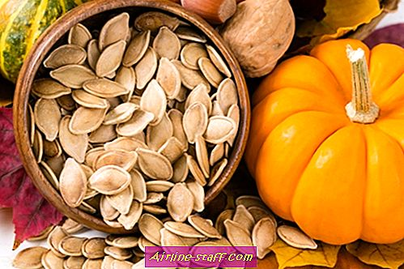
মূল্যায়ন
প্রশ্নঃ নিচের কোনটি উদ্ভিদতাত্ত্বিক বীজ ?
ক) আদা
খ) ভূট্টা
গ) পাট
ঘ) সরিষা

Slide 13
বাড়ির কাজ
প্রশ্নঃ ১০টি বিভিন্ন প্রকারের বীজ সংগ্রহ করে নামসহ ১টি চার্ট তৈরী কর।

Slide 14
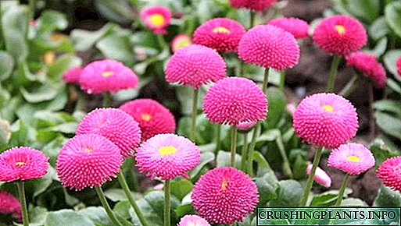
ক্লাসে সক্রিয় থাকার জন্য সকলকে ধন্যবাদ

